Slide 1
金融工程学 第4章
期货及期货的定价

Slide 2
引 子
1979年代，西方国家出现严重的通货膨胀，浮动汇率制取代固定汇率制，国内外经济环境和体制安排的转变使经济活动的风险增大。
这种情况反映到金融市场上就是利率、汇率的急剧波动.
原有的远期交易由于流动性差、信息不对称、违约风险高等缺陷而无法满足人们急剧增长的需要。

Slide 3
4.1 基本概念
定义4.1：期货合约（Future Contracts）是指协议双方同意在约定的某个日期，按照约定的条件买卖一定标准数量的标的资产的标准化协议。
  期货的本质就是远期合约的标准化。
合约中规定的价格就是期货价格(Future Price)
  标准化：期货除了价格需要谈判的，其他不需要
商品期货：标的资产为实物商品的期货。
金融期货：标的资产为金融资产的期货。
    基本的金融期货有：利率期货（债券工具为标的资产）、外汇期货（以外汇为标的资产）和股指期货（以股票指数为标的资产）。

Slide 4
期货与远期的区别
交易地点：期货在交易所交易，远期是场外柜台交易。
标 准 化：期货是高度标准化的合约，各项条款由交易所规定；远期合约的各项条款由交易双方在订立合约之前协商解决，所有条款均需双方认可。
清 算：期货交易的交割是由专门的清算机构完成，交易商无须认定自己的交易对手；远期合约中，一方直接对另一方负责。

Slide 5
期货与远期的区别
监 管：期货市场受商品期货交易委员会（CFTC）监管，远期市场通常不受监管。
保 证 金：期货交易的双方均须交纳保证金，称之为“垫头（margin）”，保证金的结算通常采用盯市（Mark-to-Market）的方式，从而保证各方履约；远期市场不采用保证金制度，因此，市场参与者倾向于与熟悉的对手做远期交易。
合约终止：期货合约可以通过简单的平仓来终止；远期合约的终止要困难得多，事实上，通常是不能终止的。

Slide 6
期货交易的特征
流动性
  期货合约均在交易所进行，交易双方不直接接触，而是各自跟交易所的清算部或专设的清算公司结算。
  期货合约的合约规模、交割日期、交割地点等都是标准化的，即在合约上有明确的规定，无须双方再商定。
清 算：
  期货市场独特的清算程序与保证金制度避免了交易对手的违约风险；
  期货交易是每天进行结算的，而不是到期一次性进行的，这样违约风险限制在1天以内。

Slide 7
期货交易的特征
保证金：期货交易是每天进行结算的，而不是到期一次性进行的，买卖双方在交易之前都必须在经纪公司开立专门的保证金账户。
结算：
  实物交割：少于5％
  现金交割：期货合约的买者或卖者可在交割日之前采取对冲交易以结束其期货头寸（即平仓），而无须进行最后的实物交割。期货市场中的交割实际上很少采用实物交割，而是普遍采用货币结算的方式。

Slide 8
4.2 期货：降低信用风险的制度性特征
期货合约是为了对付远期合约的信用风险而设计出来。
三个制度性特征：
  逐日盯市
  保证金要求
  期货清算所

Slide 9
逐日盯市
7月1日，A与B签订了一个远期合约，约定A方在9月21日以0.61美元兑一个马克购买125000马克
7月2日，9月21日的马克市场价格（远期价格）上升到0.615美元，于是A在远期合约中的头寸就获得正的收益
  当日，A方有权利以比现在市场价格更便宜的价格去购买马克；
  但是，A方要等到到期日即82天后才能获得这笔收益。

Slide 10
在上述的例子中，A方面临着B方的违约风险，反之亦然。
当马克的市场价格上升，B方就亏欠A方一笔价值，但最终的支付要到期末。显然，履约期限越长，履约的风险越大，这说明只有降低履约期才能降低信用风险。
  思考：如何防止债务人赖帐？
逐日盯市制度：将违约的可能降低到最小的天数——1天。

Slide 11
盯市（Mark to Market）：在每天交易结束时，保证金账户要根据期货价格的升跌而进行调整，以反映交易者的浮动盈亏。
盯市保证了交易者的盈亏立即进入保证金账户，这样将违约风险降低
上例中，虽然合约的期限是83天，但履约期只有1天——如果保证金不足则立即平仓
启示：期货合约实际上就象一串远期合约，在每一天都有前一天的远期合约被清算，然后，换上一份新的合约，其交割价格等于前一天的清算价格。

Slide 12
理解逐日盯市
接上例：7月2日，9月21日交割的马克上升到0.615兑1美元。
如果A方立即结算，则等价于平仓——做一个马克期货空头，与其多头对冲，A方的收益为
125000（0.615－0.6100）＝625美元
同理，B方损失625美元。
  赌徒A和B在赌博，规定盈亏实时结算！

Slide 13
上面的期货合约可以这样来理解
  7月1日购买了一份期限为83天的远期合约，其交割价格为0.61美元
  7月2日，远期合约以0.615美元被清算，并被一份期限为82天，交割价格为0.615美元的新的远期合约所代替。
逐日盯市将履约期限缩短为1天，但就是在1天内违约的可能性仍存在，因此，需要预先交纳保证金
  在上例子中，B方在7月2日不支付625美元

Slide 14
4.3 期货的定价
命题4.1： 如果利率是确定性的，即利率只与时间有关，那么，远期价格与期货价格相同。
证明的思路：期货是一连串不断更新的远期，我们已经知道远期的定价公式，根据金融工程的原理，可以用远期来复制期货。

Slide 15
假设某期货合约，用F_{i}表示第天i末（0<i<n）的期货价格，δ表示每天的无风险利率。考虑下述投资策略（不计交易费用）：
（1）在第0天末（即合约开始的时候）买进e^{δ}单位的期货
（2）在第一天末把头寸增加到e^{2δ}，结清上一日的e^{δ}单位
（3）在第二天末把头寸增加到e^{3δ}，结清上一日的e^{2δ} 单位 …….
（n）在第n－1天末把头寸增加到e^{nδ}单位，结清上一日的e^{（n-1)δ} 单位 。
注意： n－1日持有e^{nδ}单位的期货

Slide 16
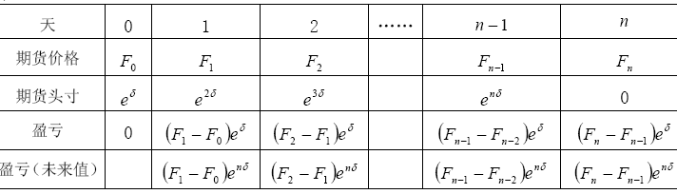
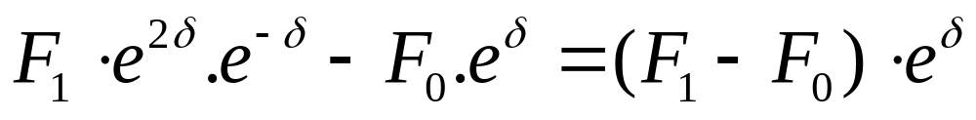
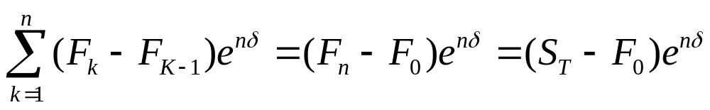
则上述头寸的总盈亏为

Slide 17
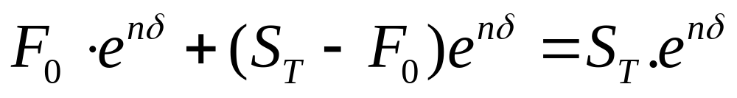
策略一：
0时刻买进一个面值为F₀的无风险债券，n时刻卖出；
投资上述的期货合约
注意：初始投资仅为F₀

Slide 18
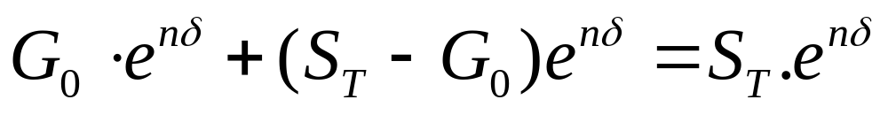
策略二：
假设第0天的远期价格为G₀,则在无风险债券上投资G₀
第0天买进e^{nδ}单位的远期合约
则在上述投资策略下，到期收益为
注意：初始投资仅为G₀

Slide 19
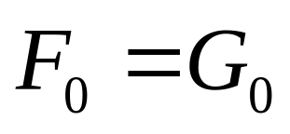
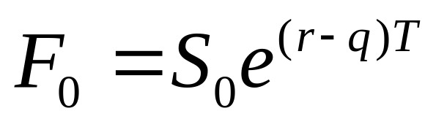
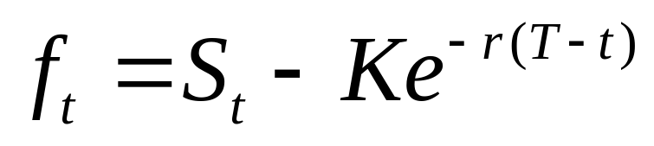
由于期末两个组合的价值相等，即
则初始投资额必须满足
因此，期货价格等于相同期限的远期价格，期货仅仅是远期的标准化，远期的计算公式适用于期货。

Slide 20
讨论：期货与远期的差异
假定一个5000蒲式耳小麦期货和远期只有3日期限。交割价格4元，则多方损益
日期 | 期货价格（元） | 远期现金流 | 期货现金流
7月1日 | 4 | 0 | 0
7月2日 | 4.1 | 0 | 500
7月3日 | 4 | 0 | -500

Slide 21
讨论：期货与远期的差异
如果利率固定，不考虑短期中货币的时间价值，则期货合约和远期合约等价。
如果利率浮动，则期货与远期可能不等价。
  考虑例子中，2日的利息远高于3日，结果如何？
显然，多方不愿意签订远期合约，则期货合约的价值上升。反之则反。

Slide 22
一般来说，远期与期货存在一定的差异：
  如果期货和远期的到期时间只有几个月，那么，在大多数情况下，二者价格的差异常常小到可以忽略不计。
  随着到期时间的延长，二者价格的差异可能变得比较显著。
若标的资产价格与利率正相关，则期货价格高于远期价格，反之则反。
  利率上升→标的资产价格上升→多头获利实现（盯市）→再投资收益增加
  利率下降→标的资产价格下降→期货多头亏损→以低成本融资

Slide 23
4.4 利用期货套期保值
定义：套期保值（hedge）是构筑一个方向相反的头寸来替代未来的另一项资产（或负债）的头寸，或者用来保护现有的某一资产（或负债）头寸的价值直到变现。
套期保值的目标：使得套期保值工具头寸与现货头寸构成的投资组合的风险最小。
  实际上，是通过金融工具使现货头寸的风险得到转移
  套期保值不同于投机

Slide 24
股指期货交易策略
短期国债和股票的转换
  合成短期国债=股票现货-股指期货
  合成股票现货=短期国债+股值期货
说明：
  若股票价格上升，则股票现货组合多头价值增加，而股指期货的空头亏损，所以，整个组合相当于是无风险的，即合成为短期国债

Slide 25
交叉套期保值
问题：如果要保值的股票组合与指数组合不同，如何进行套期保值？
交叉套期保值:当要保值的资产价值与所用的期货合约的标的资产的变化不是完全同步时，要考察两者价格变化的相关关系，并确定合适的套期保值比率。
  用于套期保值的期货合约的面值与要保值的资产的面值需要满足一定的函数关系

Slide 26
原理：利用现货价格和期货价格变化的相关性，通过在期货市场和现货市场的相反操作来使它们的价格变化相互抵消，从而消除现货投资的风险。
套头保值比率h ：对1份现货资产的多头（空头）头寸，要用h份期货合约的空头（多头）进行套期保值。因此，1份现货资产的多头头寸经过套期保值后，组合的头寸为：
1份现货资产的多头＋ h份期货合约的空头＝ 1份现货资产的多头－ h份期货合约的多头。

Slide 27
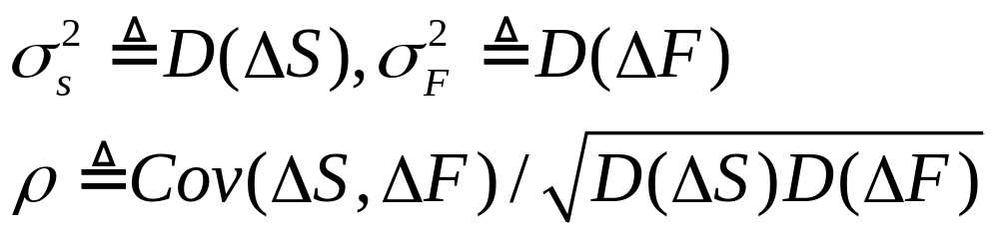
套期保值模型
假设：要保值的资产（现货）价格为S，用于保值的期货的价格为F，定义
ΔS：套期保值期间，现货价格S的变化
ΔF：套期保值期间，期货价格F的变化
h：套期保值的比率
且已知

Slide 28
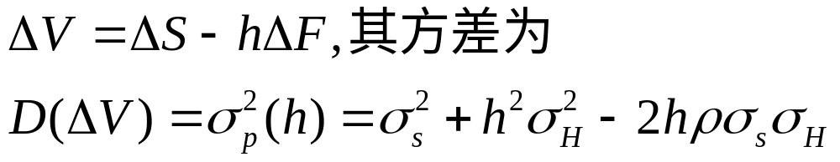
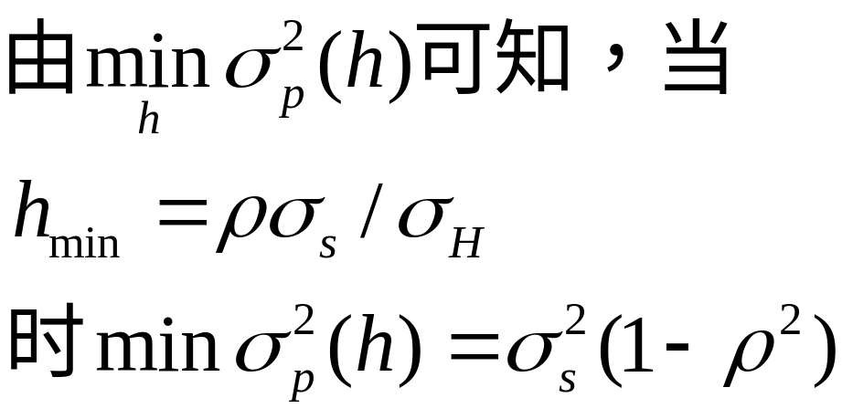
该套期保值组合的价格变化为
对于套期保值者，其目标是使组合的方差最小化
（4.3）
（4.4）

Slide 29
最优套头比：使得套期保值工具头寸与现货头寸构成的投资组合的风险最小的套头比为。
  在没有特别声明的情况下，本文所指的套头比就是最优套头比。
基差风险：若套期保值不能完全消除价格风险，则投资者还必须承担剩余的风险，把在采取套期保值措施以后剩余的风险称为基差（basic）风险。
  如何使组合无风险？

Slide 30
式（4.3）的意义：最佳套头比等于现货工具的标准差与套期保值工具的标准差之比乘以二者的相关系数。
式（4.4）的意义：基差风险是由现货工具的价格风险与相关系数决定的。
我们把现货工具与套期保值工具的相关系数的平方称为主导系数（或决定系数）。
  由主导系数决定了基差风险。

Slide 31
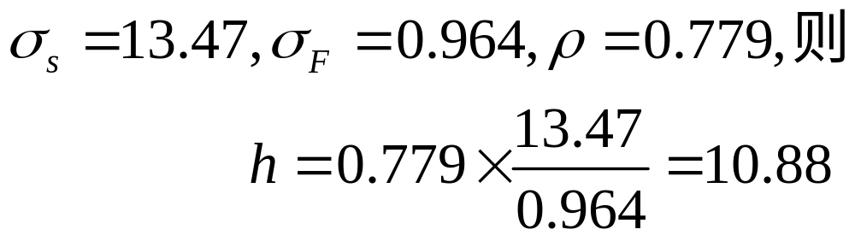
某个基金经理希望利用S&P500指数期货对他管理的股票基金进行为期3个月的套期保值，但是该组合只包含10种股票，故组合价值变化与指数值的变化不能保持完全一致。若
基金经理应卖出11份的期货合约，才能对组合进行保护。

Slide 32
现金交割（Cash delivery）
  交割的只是等于资产价值的现金而非资产本身，故现金交割实际上只是交割损益。
  通常适用于无法进行实物交割的期货品种，如股指期货。如S&P500 期货：它是500种股票的指数，就无法实物交割。
  现金交割结束期货头寸与实物交割的利润和损失是相同的，且更加灵活和省事。
平仓
  交易者无需等到到期日交割，可以在交割日之前采取对冲交易，即重新买卖与自己原持有的合约数量、品种相等而交易方向相反的合约，以达到结清退场目的。

Slide 33
4.5 期货的交易策略
（1）套期保值
  为规避现货价格风险，在期货市场操作与现货商品的品种相同，数量满足最优套头比h，而方向相反的合约，以期在未来某一时间通过期货合约的盈利来弥补现货价格上遭受的亏损，或者通过现货交易的盈利来冲抵期货合约对冲时的亏损，达到总投资基本不盈不亏的目的。

Slide 34
（2）投机（Speculation）
  基差（Basis）是指t时刻期货价格（F_{t}）与现货价格（S_{t}）的价差： F_{t}－ S_{t}。
  期货投机：以获取基差收益为目的合约买卖（不是保值），他们赌的是基差的变化，当基差缩小时，现货多头加期货空头的组合会盈利，反之则反。
  例如：某投资者拥有投资组合：100盎司黄金加1份6月份交割黄金期货空头，每盎司黄金价格变化如下：
日期（T） | 黄金期货F_{t} | 黄金现货S_{t} | 基差 | 现货损益 | 期货损益
3月1日 | $396 | 391 | 5
3月2日 | $398 | 394 | 4 | 3 | －2
问题：到期日该组合的基差是多少？

Slide 35
4.6 期货的市场功能
（1）转移市场（系统）风险
  市场风险（Market risk）：利率、汇率和证券价格、商品价格波动产生的风险。
  期货多头或者空头操作将市场风险转移，这是期货市场产生的根本原因，也是最主要的功能。
  期货市场需要投机者，只有投机者才能增加市场的流动性
  注意：期货交易并不能消除整个社会的市场风险。

Slide 36
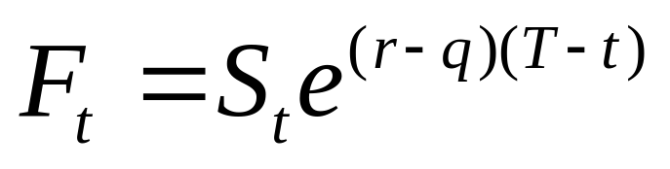
（2）价格发现功能
  期货价格与现货价格具有联系，随着到期日的临近，期货价格收敛于现货价格。当到达交割期限时，期货价格等于现货价格，否则就会有无风险套利机会。
  期货对后市价格走势形成一种预期——价格导向。较准确地揭示出某种商品未来价格的趋势，对生产经营该种商品的人们提供价格指导。

